Slide 1
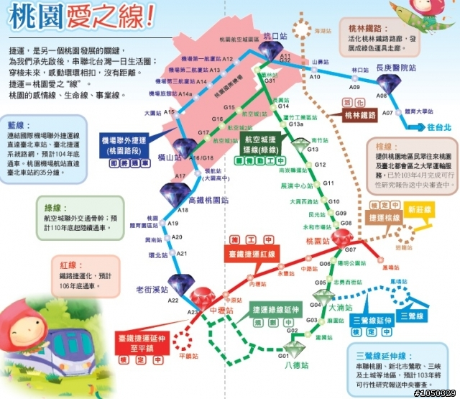
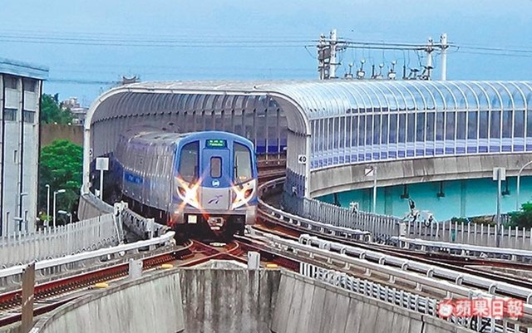
桃園捷運
捷運圖片

Slide 2
1998年，中華民國實施精省政策，交通部高速鐵路工程局於1999年接辦原先臺灣省政府負責的捷運系統與捷運建設規畫業務[20]，於2000年完成《桃園都會區大眾捷運系統規劃報告》，桃園都會區大眾捷運系統規畫由藍線,紅線及綠線組成.
捷運介紹

